Slide 1


Курс ДПП ПП
Основы биоинформатики и компьютерной биологии
Алгоритмы искусственного интеллекта в биологии и медицине
Практическое занятие 1. Основы построения моделей машинного обучения для биомедицинских данных

Slide 2



Введение
Логистическая регрессия: пример на диабете
Цели:
Освоить метод логистической регрессии
Научиться загружать и чистить датасет
Построить модель, посчитать базовые метрики и ROC‑кривую
601-800
9
370
13

Slide 3
601-800
9
Датасет Pima Indians Diabetes
370
13
Источник: Pima Indians Diabetes (UCI / mlbench).
Описание:
пациентки пима-индейцы ≥21 года;
признаки: число беременностей, глюкоза, артериальное давление, BMI и др.;
целевая переменная: наличие диабета (diabetes: neg/pos).
В R: mlbench::PimaIndiansDiabetes

Slide 4
601-800
9
Ссылка на скрипт / ноутбук
370
13
Ссылка на скрипт R:
https://disk.yandex.ru/d/IRoN9lrVxrVJlQ
Ссылка на github (все материалы по ДВ3):
https://github.com/RamiliaV/DV3_AI_repository

Slide 5
601-800
9
Что будем делать пошагово
370
13
Загрузить PimaIndiansDiabetes и посмотреть структуру.
Мини‑препроцессинг: очистка, перевод класса в 0/1.
Разделить на train/test (70/30, set.seed(123)).
Обучить логистическую регрессию.
Рассчитать Accuracy, Sensitivity, Specificity.
Построить ROC‑кривую и вычислить AUC.
Поиграть порогом классификации (0.3, 0.5, 0.7).

Slide 6
601-800
9
Загрузка и первичный осмотр
370
13
library(mlbench)
data(PimaIndiansDiabetes)
pid <- PimaIndiansDiabetes
dim(pid)
str(pid)
table(pid$diabetes)

Slide 7
601-800
9
Препроцессинг данных
370
13
pid_clean <- pid %>%
filter(complete.cases(.)) %>%
mutate(
diabetes = ifelse(diabetes == "pos", 1, 0)
)
table(pid_clean$diabetes)

Slide 8
601-800
9
Train / Test разделение
370
13
set.seed(123)
n <- nrow(pid_clean)
train_idx <- sample(seq_len(n), size = floor(0.7 * n))
train <- pid_clean[train_idx, ]
test <- pid_clean[-train_idx, ]
table(train$diabetes)
table(test$diabetes)

Slide 9
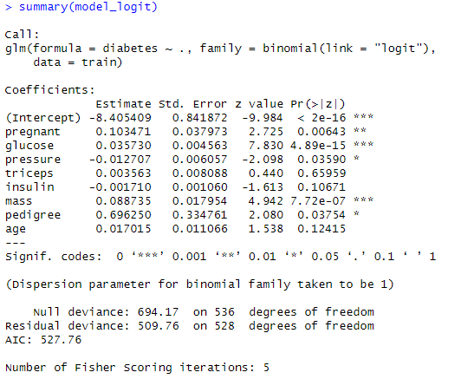
601-800
9
Логистическая регрессия: обучение
370
13
model_logit <- glm(
diabetes ~ .,
data = train,
family = binomial(link = "logit")
)
summary(model_logit)

Slide 10
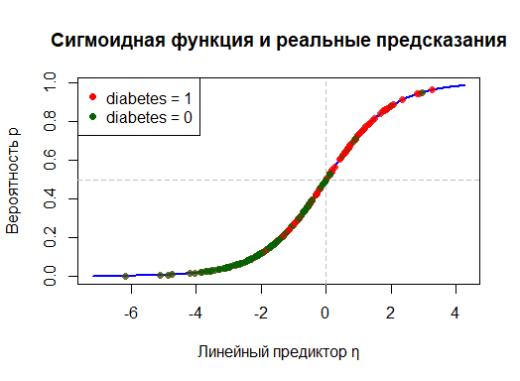
601-800
9
Логистическая регрессия: обучение
370
13
model_logit <- glm(
diabetes ~ .,
data = train,
family = binomial(link = "logit")
)
summary(model_logit)

Slide 11
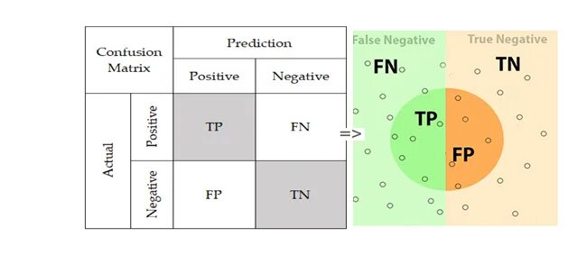

601-800
9
Прогноз и базовые метрики
370
13
test$prob <- predict(model_logit, newdata = test, type = "response")
test$pred <- ifelse(test$prob >= 0.5, 1, 0)
cm <- table(pred = test$pred, true = test$diabetes)
cm

Slide 12
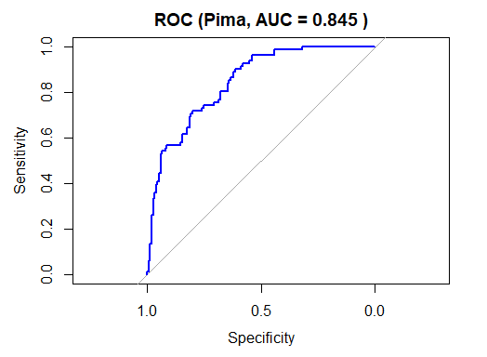
601-800
9
ROC‑кривая и AUC
370
13
library(pROC)
roc_obj <- roc(test$diabetes, test$prob)
auc(roc_obj)
plot(roc_obj, col = "blue", lwd = 2)
abline(a = 0, b = 1, lty = 2, col = "gray")

Slide 13
601-800
9
Влияние порога
370
13
thr = 0.3, 0.5, 0.7
threshold | Accuracy | Sensitivity | Specificity
0,3 | 0.714 | 0.753 | 0.693
0,5 | 0.792 | 0.556 | 0.92
0,7 | 0.753 | 0.358 | 0.967
При увеличении порога с 0.3 до 0.7 модель становится всё более «бережной» к здоровым (Specificity растёт от ~0.69 до ~0.97), но резко падает чувствительность (с ~0.75 до ~0.36). Максимальная Accuracy достигается при 0.5 за счёт высокого числа правильно распознанных здоровых, однако при скрининге диабета более оправдан порог 0.3: он даёт больше ложных тревог, но существенно снижает риск пропустить больного.

Slide 14
601-800
9
Связь с Заданием 1
370
13
На практике: пайплайн на Pima (диабет).
Дома: повторить тот же подход на Breast Cancer Wisconsin:
другие признаки, другая медицинская задача (диагностика рака);
те же шаги: препроцессинг, train/test, логистическая регрессия, метрики, ROC.

Slide 15
601-800
9
Вопросы и типичные ошибки
370
13
Не перевели класс в 0/1 → ошибка в glm.
Не зафиксировали seed → разные результаты при проверке.
Перепутали response и predictor в roc().

Slide 16
Спасибо за внимание!

